Slide 1




CHÀO MỪNG QUÝ THẦY CÔ VỀ DỰ GIỜ!
MÔN TOÁN
Lớp 5B
Giáo viên : Nguyễn Thị Hoài An

Slide 2


KHỞI ĐỘNG

Slide 3





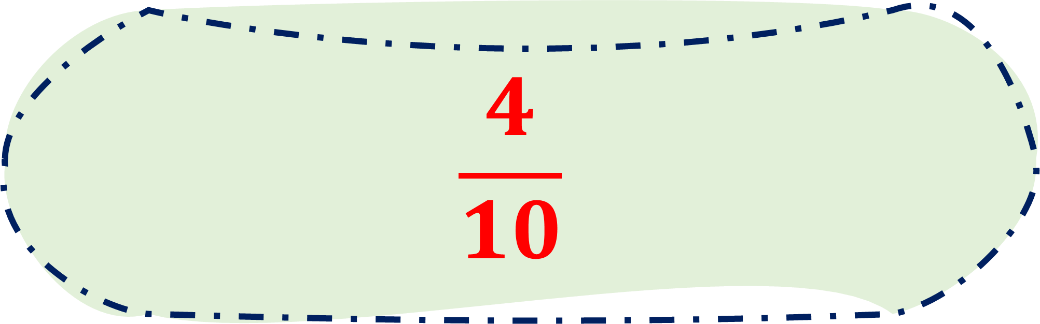
4 dm = $…?…$m
$$\frac{4}{10}$$
Notes:
Bấm con cua để trở lại

Slide 4
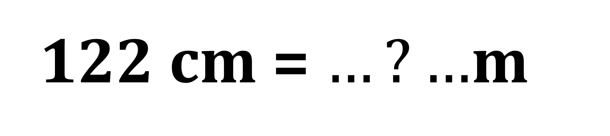
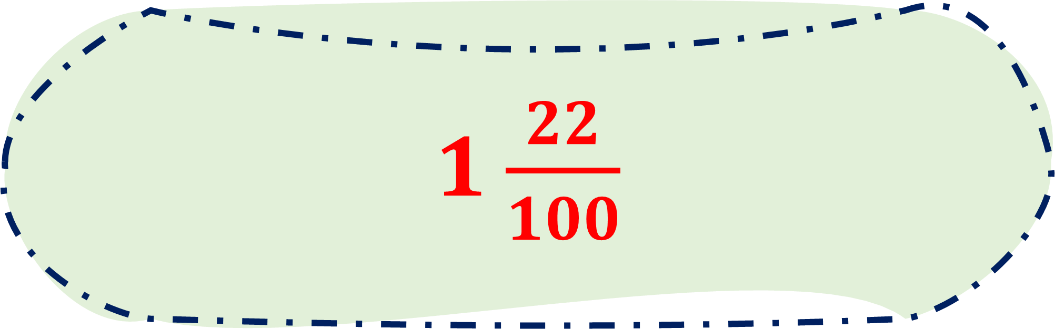
122 cm = $…?…$m
1 $\frac{22}{100}$
Notes:
Bấm con cua để trở lại

Slide 5






Thứ 4 ngày 2 tháng 10 năm 2024
Toán
KHÁI NIỆM SỐ THẬP PHÂN
Thiết kế: Hương Thảo – Zalo 0972115126. Các nick khác đều là giả mạo

Slide 6



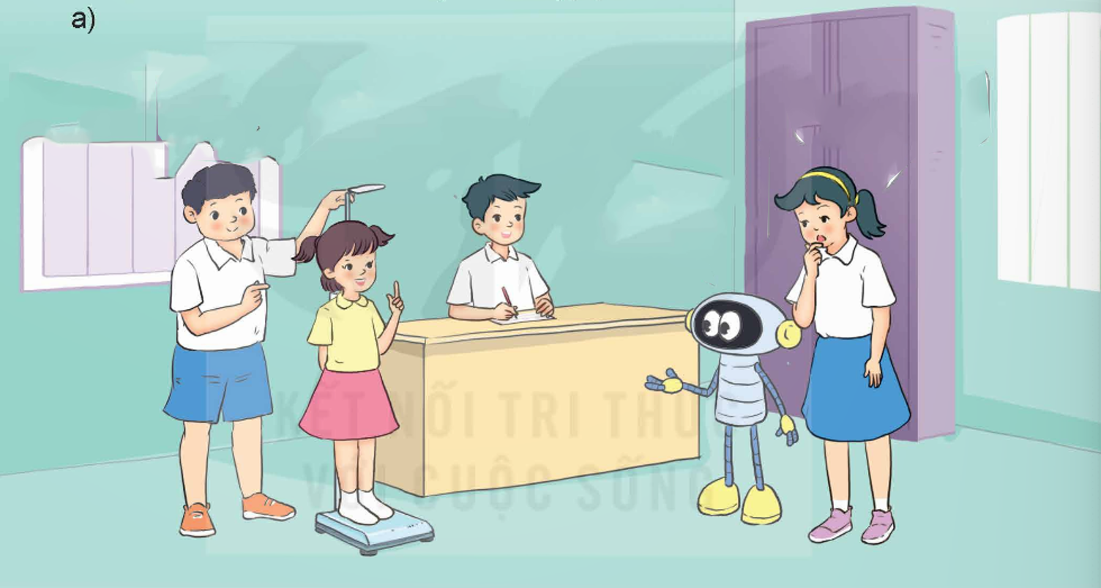
Tớ đo được chiều cao của Mi là 118 cm, của Rô bốt là 9 dm.
Số đo chiều cao theo mét thì viết như thế nào nhỉ?
Thế nào là số thập phân nhỉ?
Phải viết số đo dưới dạng số thập phân đấy!
THẢO LUẬN NHÓM 4

Slide 7


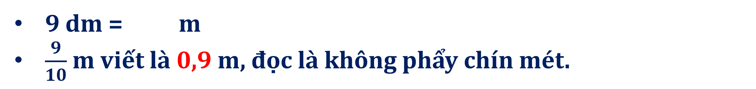

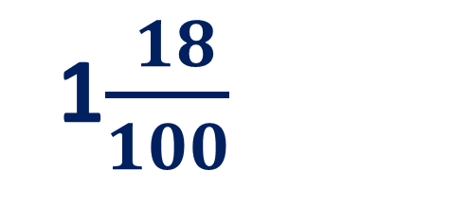
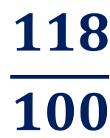
Thứ 4 ngày 2 tháng 10 năm 2024
Toán
KHÁI NIỆM SỐ THẬP PHÂN
Ta có:
$$\frac{9}{10}$$
9 dm = m
$\frac{9}{10}$ m viết là 0,9 m, đọc là không phẩy chín mét.
$$\frac{118}{100}$$
1$\frac{ 18}{100}$
118 cm = m = m
1 $\frac{18}{100}$ m viết là 1,18 m, đọc là một phẩy mười tám mét.
$\frac{9}{10}$ =
Các số 0,9 và 1,18 là số thập phân
0,9
1$\frac{18}{100}$ =
1,18

Slide 8


Slide 9
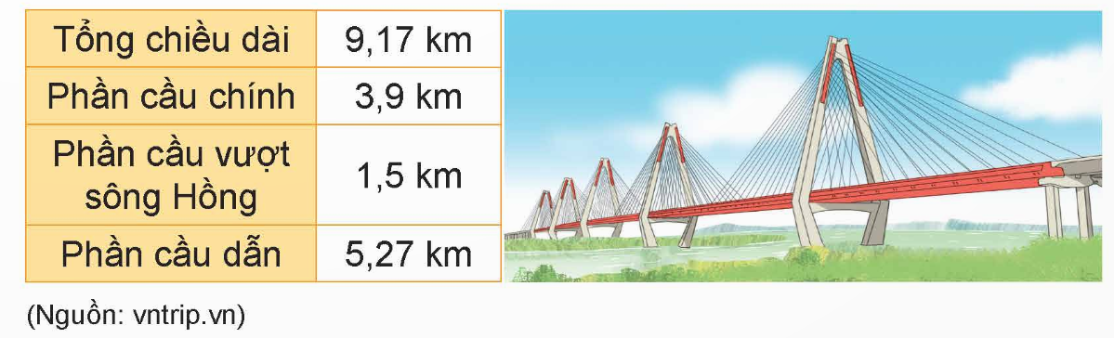
b) Tìm hiểu về cầu Nhật Tân – Hà Nội (cầu dây văng lớn nhất Việt Nam), Rô-bốt cho biết thông số kĩ thuật của cầu như sau:
Các số 9,17; 3,9; 1,5; 5,27
cũng là các số thập phân

Slide 10
9
,
17
Phần nguyên
Phần thập phân
9,17 đọc là chín phẩy mười bảy.

Slide 11
Thứ 4 ngày 2 tháng 10 năm 2024
Toán
KHÁI NIỆM SỐ THẬP PHÂN
Mỗi số thập phân gồm hai phần: phần nguyên và phần thập phân, chúng được phân cách bởi dấu phẩy.
Những chữ số ở bên trái dấu phẩy thuộc về phần nguyên, những chữ số ở bên phải dấu phẩy thuộc về phần thập phân.

Slide 12



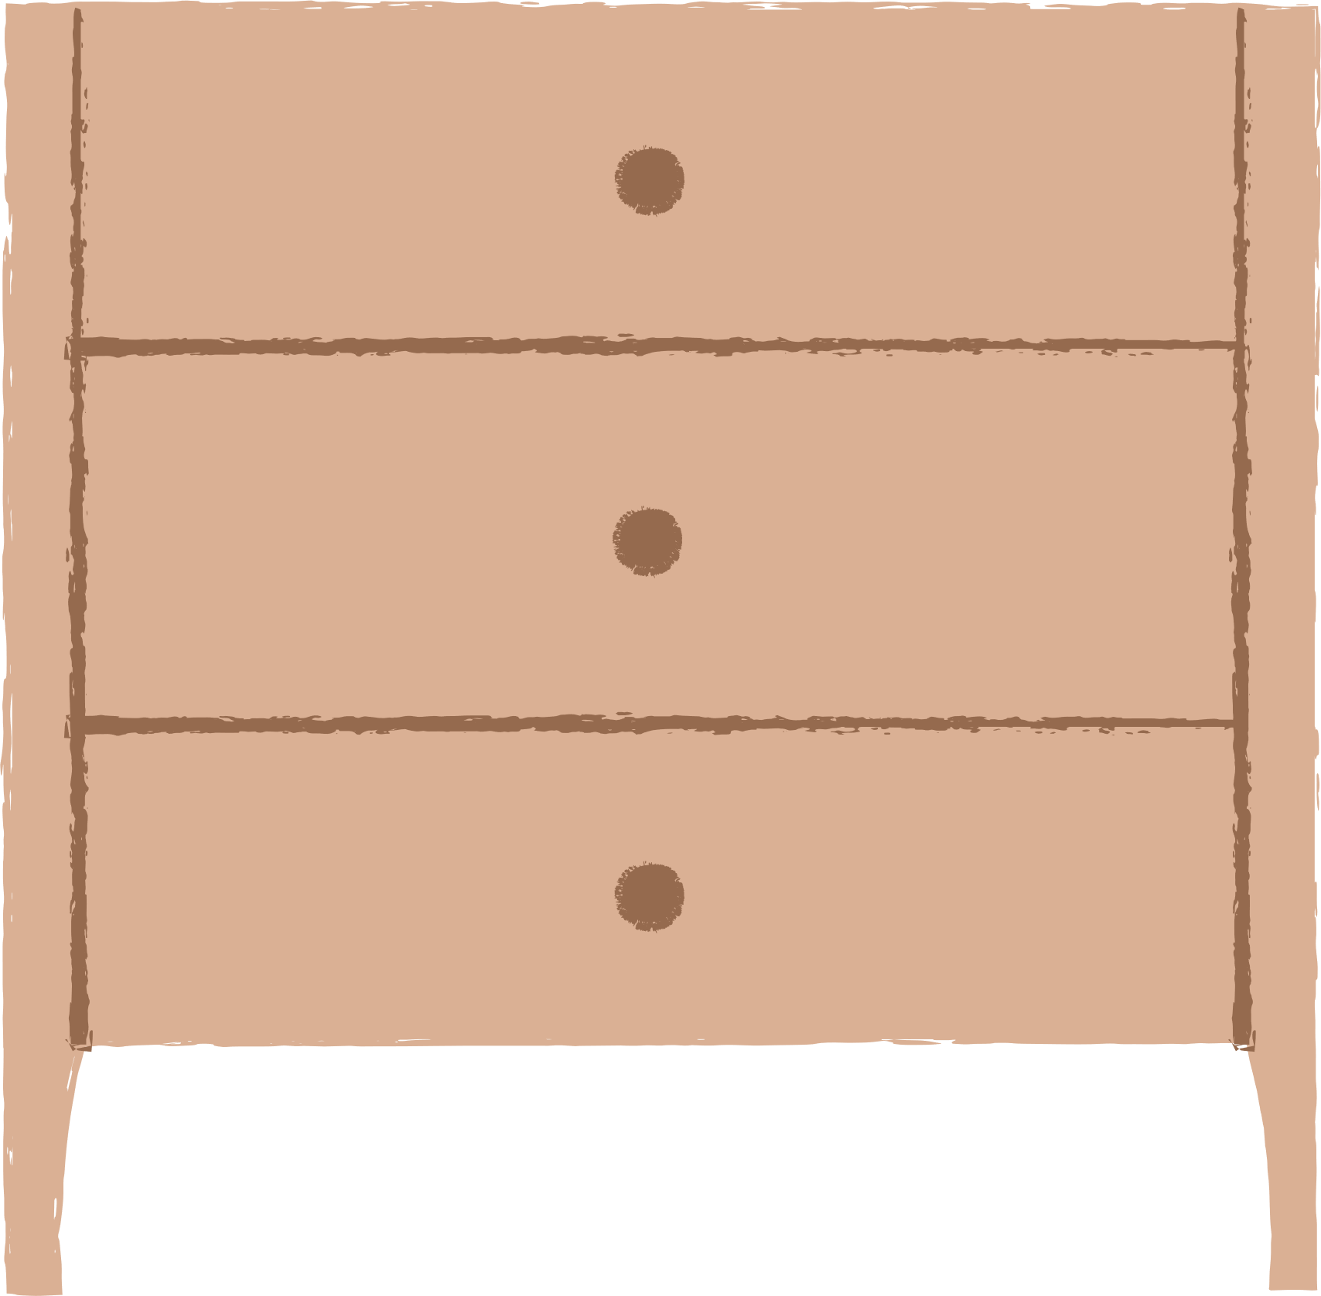
Luyện tập thực hành

Slide 13
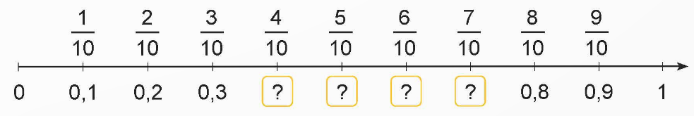
1
a) Nêu số thập phân thích hợp với mỗi vạch của tia số
0,4
0,5
0,6
0,7
b) Đọc các số thập phân 0,4; 0,5; 0,04; 0,05 (theo mẫu)
Mẫu: 0,4 đọc là không phẩy bốn.
0,04 đọc là không phẩy không bốn.

Slide 14




2
Số?
Mẫu:
a)
1 g = kg
148 ml = l
?
?
1 g = $\frac{1}{1 000}$ kg = 0,001 kg
148 ml = $\frac{148}{1 000}$ l = 0,148 l
$$\frac{1}{1 000}$$
$$\frac{564}{1 000}$$
1 kg = tấn
564 m= km
?
?
= 0,564 km
= 0,001 tấn

Slide 15
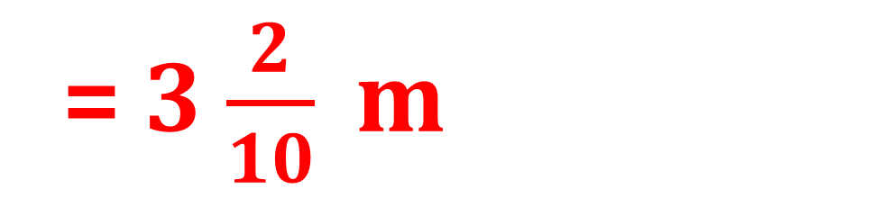
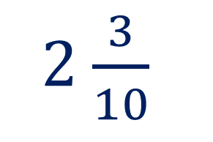
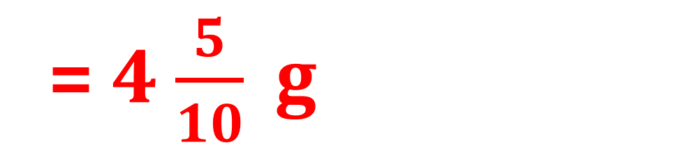
2
Số?
b)
2 $\frac{3}{10}$
2
300
2 300
Mẫu: 2,3 km = $km= km m= m$
3,2 m= mm
4,5 kg = g
?
3 200
4 500
?
= 4 $\frac{5}{10} g$
= 3 $\frac{2}{10} m$
= 4 kg 500 g
= 3 m 200 mm
= 4 500 g
= 3 200 mm

Slide 16
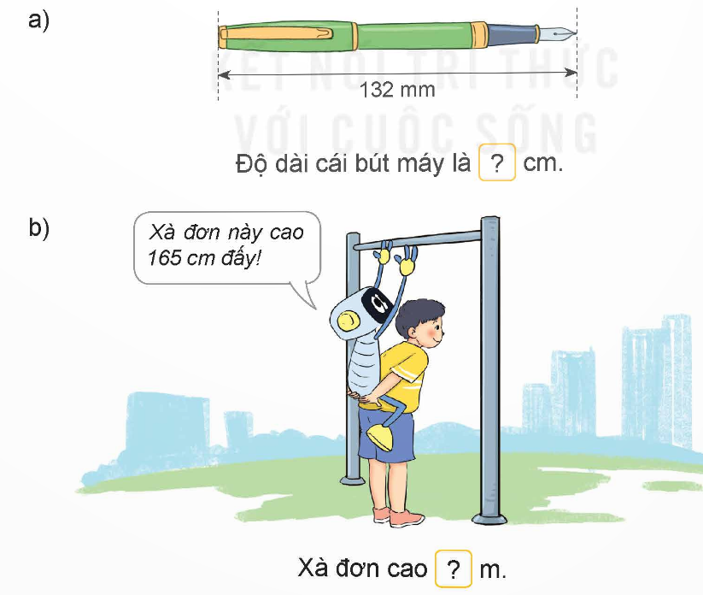
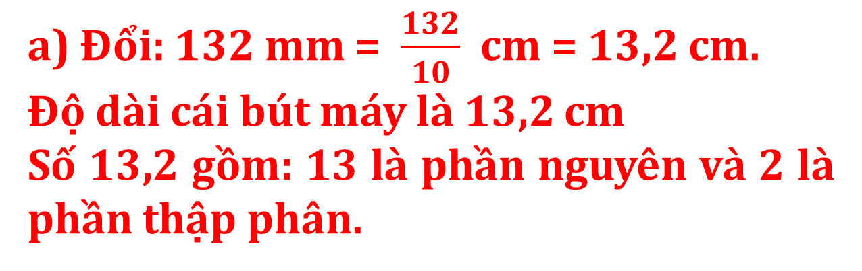
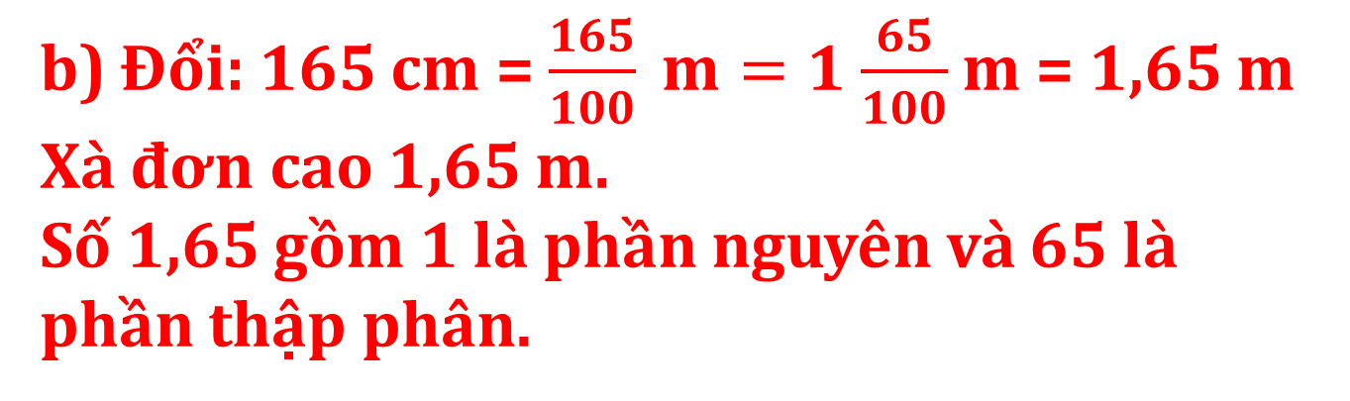
3
Nêu số thập phân thích hợp rồi cho biết phần nguyên, phần thập phân của số thập phân đó.
a) Đổi: 132 mm = $\frac{132}{10}$ cm = 13,2 cm.
Độ dài cái bút máy là 13,2 cm
Số 13,2 gồm: 13 là phần nguyên và 2 là phần thập phân.
b) Đổi: 165 cm = $\frac{165}{100} m=1$ $\frac{65}{100}$ m = 1,65 m
Xà đơn cao 1,65 m.
Số 1,65 gồm 1 là phần nguyên và 65 là phần thập phân.

Slide 17


Slide 18





Trò chơi: Tiếp sức

